Slide 1

RESILIENZ IM PÄDAGOGISCHEN ALLTAG
M17C- EMPIRISCHE FORSCHUNGSMETHODEN
TFF WS 19
Andra, Hannah und Nina

Slide 2
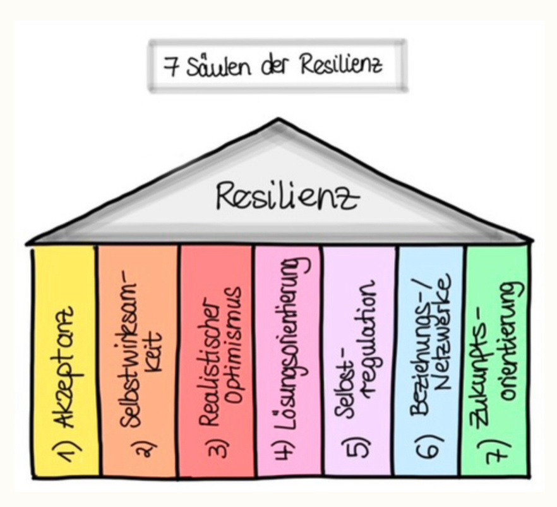
FORSCHUNGSFRAGE
Wie weit ist das Thema Resilienz im pädagogischen Alltag vertreten?
DEFINITION: RESILIENZ
Resilienz ist die psychische Widerstandsfähigkeit gegenüber Lebenskrisen

Slide 3

Offener Fragebogen
Qualitative Forschungsmethode
Wo finden Sie Resilienz
in ihrem Arbeitsalltag?
Welche Bedeutung hat der Begriff Resilienz in Ihrer Pädagogik?
Wie stärken Sie Resilienz
bei Kindern?

Slide 4
Welche Bedeutung hat der Begriff Resilienz in Ihrer Pädagogik?
-Erhaltung psychischer Gesundheit
-Kinder stärken durch ihre eigenen Erfahrungen
-sich selbst stärken und schützen
Wo finden Sie Resilienz in ihrem Arbeitsalltag?
-ständig, immer und überall in der Arbeit mit Kindern
-Kinder mit schweren Lebenssituationen
-auf die Umwelt des Kindes eingehen
Wie stärken Sie Resilienz bei Kindern?
-breites Angebot an Förderung
-Hilfe zur Selbsthilfe
-sicheres Umfeld gestalten

Slide 5
Reflexion
- Resilienz im FSJ oder in der Ausbildung eher weniger präsent
- im Studium oder auch in der längeren Berufserfahrung mehr präsent
-Je länger schon im pädagogischen Bereich arbeitend, desto mehr Ahnung über das Thema Resilienz
-grobes Wissen häufig vorhanden

